Slide 1

„Dronele – Tehnologie pentru un viitor sustenabil”
PN-IV-P10-SS-SC-2024-0149
Educație STEAM pentru viitor:Dezvoltarea Alfabetizării Științifice în Științele Vieții
PhD. ing. Caba Ioan Ladislau
Timisoara, 20 -24.10.2025

Slide 2
1 – Legislația Europeana cu privire la utilizarea dronelor
REGULAMENTUL (UE) 2018/1139 AL PARLAMENTULUI EUROPEAN ȘI AL CONSILIULUI din 4 iulie 2018 privind normele comune în domeniul aviației civile și de înființare a Agenției Uniunii Europene pentru Siguranța Aviației, de modificare a Regulamentelor (CE) nr. 2111/2005, (CE) nr. 1008/2008, (UE) nr. 996/2010, (UE) nr. 376/2014 și a Directivelor 2014/30/UE și 2014/53/UE ale Parlamentului European și ale Consiliului, precum și de abrogare a Regulamentelor (CE) nr. 552/2004 și (CE) nr. 216/2008 ale Parlamentului European și ale Consiliului și a Regulamentului (CEE) No 3922/91 al Consiliului
2 – Legislația Română cu privire la utilizarea dronelor
Codul Aerian din 18 martie 2020

Slide 3
Istoricul dronelor
este un subiect fascinant care acoperă mai multe decenii. Iată o scurtă prezentare a evoluției dronelor:
Originea dronelor poate fi urmărită până în secolul al XIX-lea, când au fost create primele modele de aeronave fără pilot. Iată câteva momente cheie în evoluția dronelor:
1849: Prima aeronavă fără pilot, "Aerial Steam Transit Company", a fost proiectată de britanicul William Henson.
1896: Octave Chanute, un inginer american, a construit un model de aeronavă fără pilot care putea zbura autonom.
1916: În timpul Primului Război Mondial, au fost dezvoltate primele drone militare, cum ar fi "Aerial Target" (AT), o aeronavă fără pilot utilizată pentru antrenamentul militar.
Începuturile (anii 1930-1960)
Anii 1930: Au fost dezvoltate primele drone controlate radio de catre Reginald Denny, cum ar fi "DH.82B Queen Bee", o aeronavă fără pilot britanică. Primele drone au fost dezvoltate în anii 1930, fiind utilizate în principal pentru scopuri militare, cum ar fi ținte aeriene și recunoaștere
Al Doilea Război Mondial: Au fost dezvoltate drone militare avansate, cum ar fi "V-1 Flying Bomb", o rachetă de croazieră germană.
Anii 1950-1960: Au fost dezvoltate drone de recunoaștere și supraveghere, cum ar fi "Ryan Firebee", o aeronavă fără pilot americană.

Slide 4
Dezvoltarea dronelor moderne (anii 1970-1990)
În anii 1970 și 1980, tehnologia dronelor a avansat rapid, odată cu dezvoltarea sistemelor de control și navigație.
Anii 1970: Au fost dezvoltate dronele de recunoaștere și supraveghere moderne, cum ar fi "MQM-105 Aquila", o aeronavă fără pilot americană.
Israelul a fost unul dintre pionierii dezvoltării dronelor moderne, cu dronele Scout și Mastiff, utilizate în anii 1970 și 1980.
Anii 1980-1990: Au fost dezvoltate dronele de atac și recunoaștere de catre o compania americană General Atomics, cum ar fi "MQ-1 Predator", o aeronavă fără pilot.
Era dronelor moderne (anii 2000-prezent)
În anii 2000, dronele au devenit din ce în ce mai populare, atât în scopuri militare, cât și civile.
Dezvoltarea tehnologiilor precum GPS, senzorii și camerele de înaltă rezoluție a permis dronelor să devină mai precise și mai versatile.
Dronele au fost utilizate în diverse scopuri, cum ar fi:
• Recunoaștere și supraveghere militară
Dronurile militare sunt utilizate pentru recunoastere, supraveghere si atacuri chirurgicale fie ele aeriene sau subacvatice.
Modelele precum Predator si Reaper sunt echipate cu arme si senzori avansati.
Acestea reduc riscul pentru personalul uman si cresc eficienta operatiunilor.
Tehnologia de STEALTH le face mai greu de detectat de catre inamici.

Slide 5
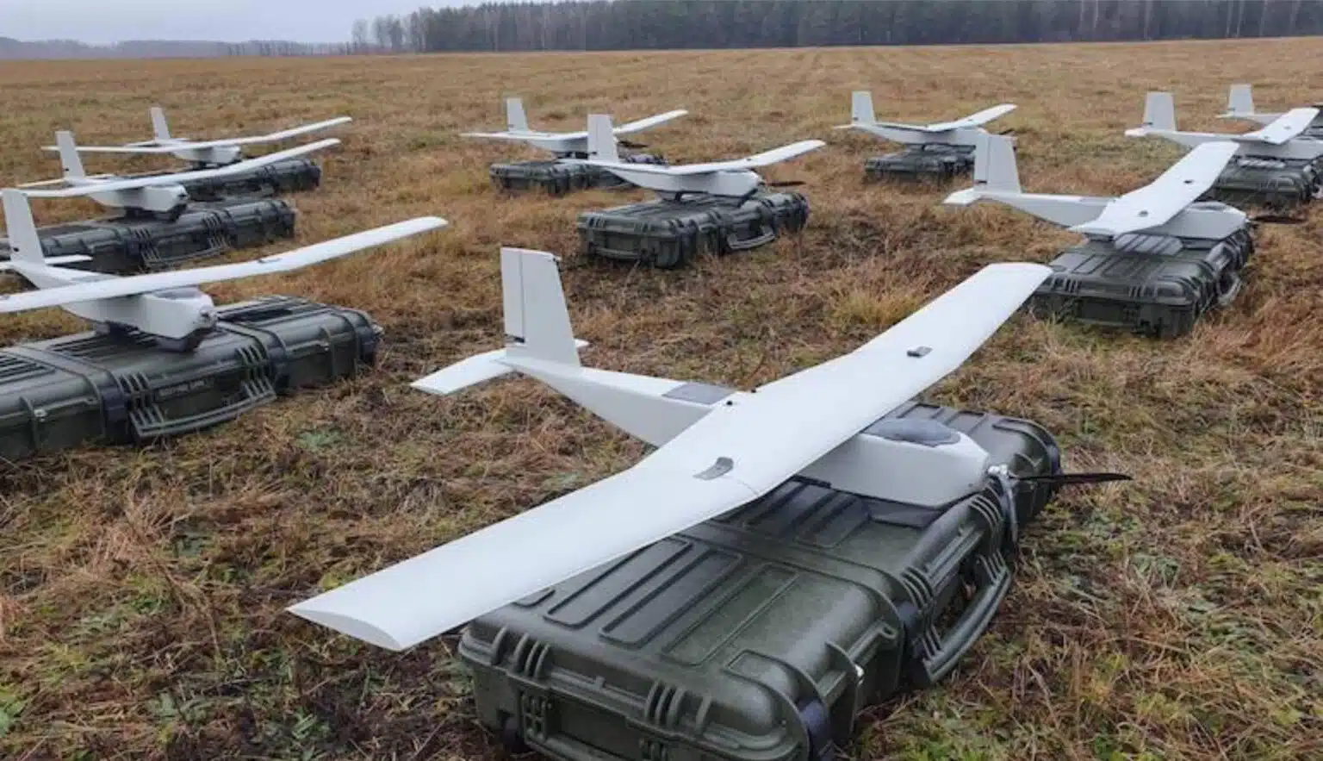
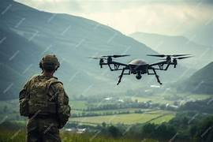
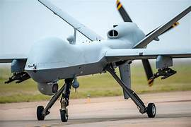
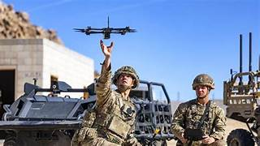
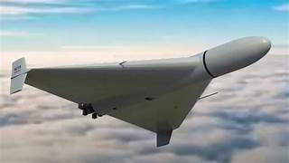
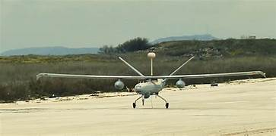
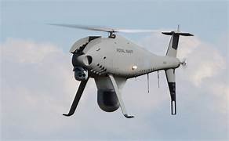
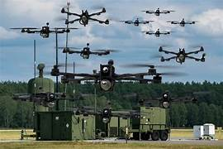
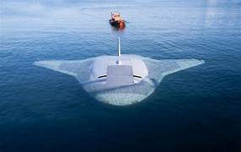
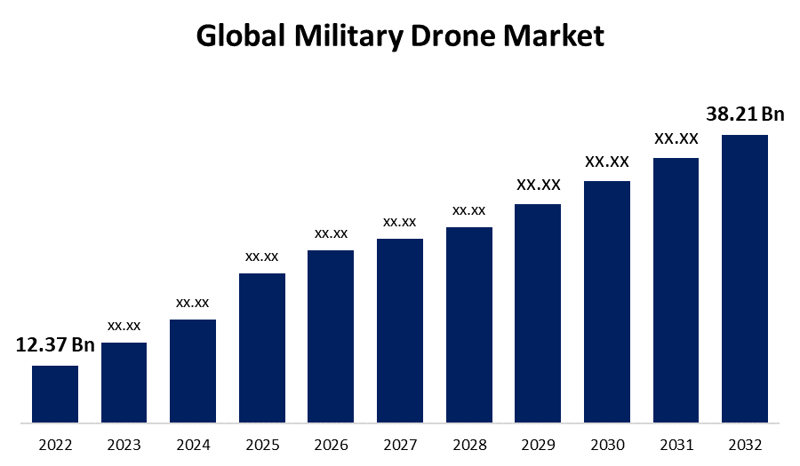

Slide 6
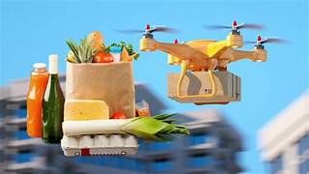
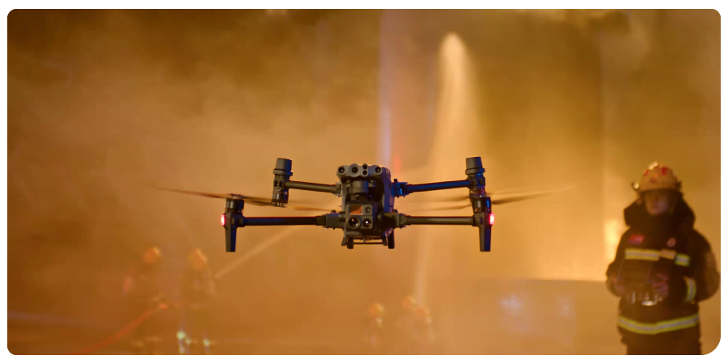
• Cartografiere și monitorizare a terenurilor
Dronurile sunt utilizate in agricultura pentru inspectarea terenurilor agricole
sau forestiere, cartografierea acestora, stabilirea perimetrului/a suprafetelor, monitorizarea culturilor si aplicarea pesticidelor.
• Filmări și fotografie aeriană
In industria filmului, sunt folosite pentru filmari aeriene spectaculoase si economice.
• Livrare de pachete și transport de mărfuri
Serviciile de livrare, cum sunt Amazon Prime Air, exploreaza utilizarea
dronelor pentru transport.
In mediul medical, dronurile pot livra medicamente si echipemante in
zone izolate.
• Inspecții și întreținere a infrastructurii
Inspectarea si stingerea incendiilor

Slide 7
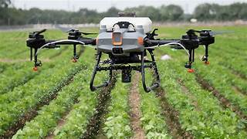
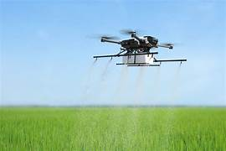
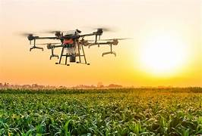
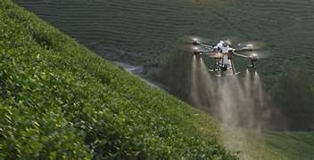
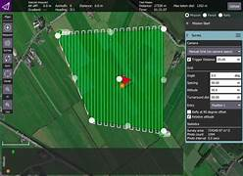
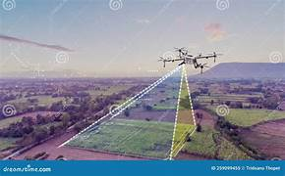
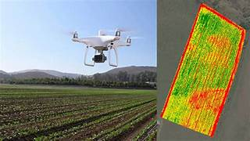
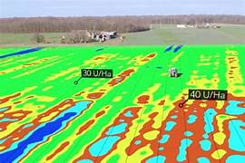
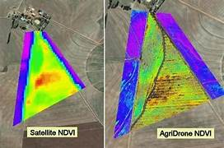
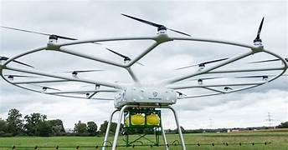

Slide 8
Viitorul dronelor si impactul asupra societatii
Viitorul dronelor este promițător, cu dezvoltări în tehnologii precum inteligența artificială, învățarea automată și energia regenerabilă. Dronele autonome și inteligența artificială vor juca un rol important în diverse industrii, cum ar fi agricultura, construcțiile și securitatea. Dronele au demonstrate accesul la tehnologia aeriana pentru personae fizice (taxi aerian) si firme mici.
În concluzie, istoricul dronelor este un subiect fascinant care arată cum tehnologia a evoluat de-a lungul timpului pentru a deveni o parte integrantă a vieții noastre.
Problemele aparute
sunt legate de confidentialitate si securitate care necesita solutii inovatoare.
1.Reglementări și legislație: Dronele vor trebui să respecte reglementările și legile în vigoare, inclusiv cele referitoare la protecția datelor și a vieții private.
2.Securitate și protecție: Dronele vor trebui să fie proiectate și construite pentru a preveni atacurile cibernetice și a asigura securitatea datelor.
3.Impactul asupra mediului: Dronele vor trebui să fie proiectate și operate în moduri care să minimizeze impactul asupra mediului.

Slide 9
